Slide 1
Giới thiệu CSS
Bài 2: Phần I
Xây dựng trang web Giới thiệu CSS

Slide 2


Điểm danh

Slide 3

Nội dung bài học
Review nội dung bài học online 1
Thảo luận các tình huống trong bài online 1
Trình bày chuyên đề
Giới thiệu bài học online 2

Slide 4

Review bài online

Slide 5
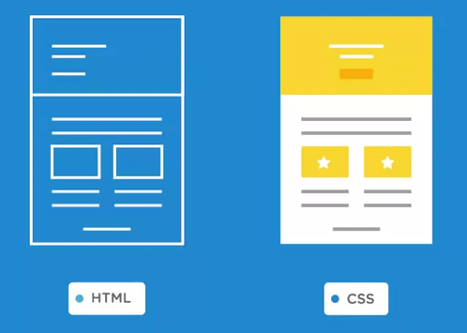
CSS là gì

Slide 6
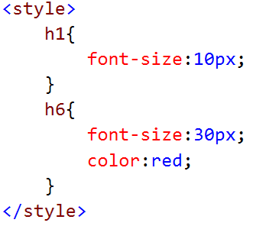
Vai trò của CSS
Nêu rõ vai trò của đoạn mã sau

Slide 7
Vị trí đặt mã CSS
Inline
<h1 style=“color:red”>…</h1>
Embed
<style>
h1{
color:red;
}
</style>
External
<link href=“styles.css” rel=“stylesheet”/>
styles.css
h1{
color:red;
}

Slide 8
Selector là gì
CSS Selector là bộ chọn các thẻ trên trang web để áp dụng CSS.
HTML Selector: chọn các thẻ theo tên
Ví dụ: h1{} Chọn tất cả các thẻ <h1>
Class Selector: chọn các thẻ theo thuộc tính @class
Ví dụ: .abc{} Chọn tất cả các thẻ <tag class=“abc”>
ID Selector: chọn thẻ theo thuộc tính @id
Ví dụ: #xyz{} Chọn thẻ <tag id=“xyz”>
Selector phân vùng
Selector1.Selector2{}
Selector1 Selector2{}
Selector1>Selector2{}
Nhiều selector
Selector1, Selector2,…{}

Slide 9
Thảo luận

Slide 10
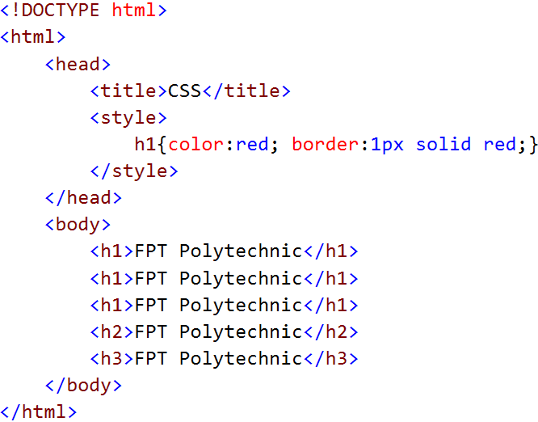
Phân tích mã và trả lời các câu hỏi
Cho biết kết quả hiển thị của trang web này?
Nếu tách CSS thành một file riêng thì làm thế nào?
Nếu muốn cả thẻ h3 cùng định dạng trên thì làm thế nào?

Slide 11
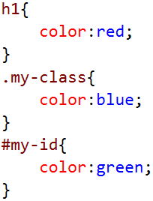
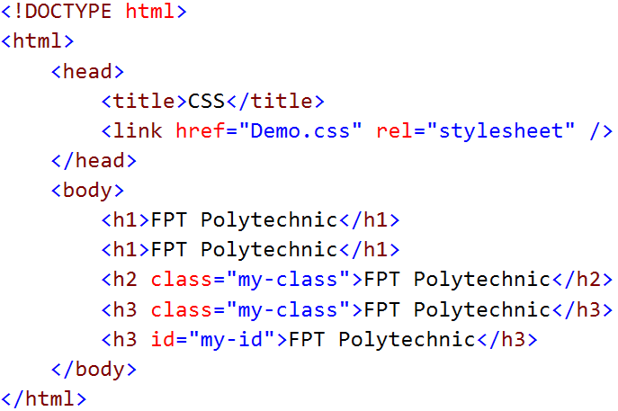
Phân tích mã và cho biết kết quả hiển thị

Slide 12
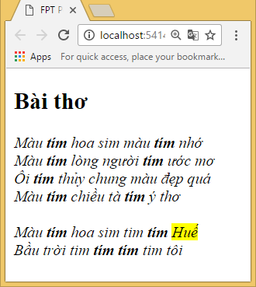
Trả lời câu hỏi
Hãy định dạng bài thơ tím theo yêu cầu sau
Tiêu đề: màu blue;
Bài thơ: màu green
Các chữ tím: màu red
Các chữ tím 2 dòng cuối: màu orangered

Slide 13
Chuyên đề
Phân nhóm
Bốc thăm chuyên đề
Thảo luận
Trình bày

Slide 14



Chia nhóm thuyết trình
Mỗi nhóm tối đa 5 sinh viên
Mỗi nhóm thảo luận một bài tập trong lab hoặc GV giao.
Chọn 2 nhóm lên thuyết trình
Chuyên đề 3
Chuyên đề 1
Chuyên đề 4
Chuyên đề 2
Notes:
Tối đa 5 thành viên

Slide 15
Bài học online 2

Slide 16
Nội dung bài online 2
Các thuộc tính CSS định dạng văn bản
Định dạng liên kết
Qui luật nạp chồng CSS

Slide 17
Các thuộc tính CSS định dạng văn bản
font-family
font-size
font-variant
font-style
font-weight
text-align
text-decoration
text-shadow
line-height
letter-spacing
word-spacing

Slide 18
Các thuộc tính CSS định dạng liên kết
a{}
a:link{}
a:visited{}
a:active{}
a:hover{}

Slide 19
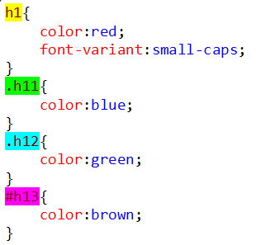
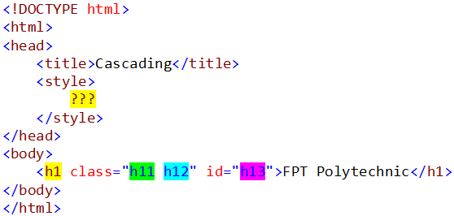
Qui luật nạp chồng CSS
Giải thích màu của thẻ h1

Slide 20

Tóm tắt bài học
CSS và vai trò của nó
Vị trí đặt mã CSS
Inline
Embed
External
Các loại selector
HTML
Class
ID
Thảo luận
Trình bày chuyên đề
Giới thiệu bài mới

Slide 21


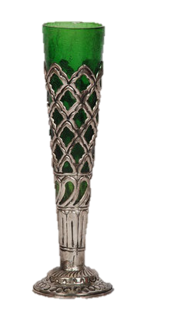
Cảm ơn

